Slide 1

NÁZEV ŠKOLY | BRÁNA, základní škola a mateřská škola Kollárova 456, 509 01 Nová Paka
ČÍSLO PROJEKTU | CZ.1.07/1.4.00/21.3750
NÁZEV PROJEKTU | Rozvoj čtení a práce s informacemi
ČÍSLO A NÁZEV KLÍČOVÉ AKTIVITY | III/2 Inovace a zkvalitnění výuky prostřednictvím ICT
AUTOR | Mgr. Ema Koťátková
PŘEDMĚT | Výtvarná výchova
TÉMATICKÝ OKRUH | Umění a kultura
NÁZEV DUM | Podzim
ROČNÍK | 3. – 5.
ČÍSLO MATERIÁLU | VY_32_INOVACE_2_09_VV_Podzim s listy
DATUM TVORBY | 2.10.2013
ANOTACE | Tento materiál je zařazen do vzdělávací oblasti Umění a kultura. Žáci pracují s listy, pastelkami, tužkou a vodovými barvami. Umisťují listy do kompozice, obtiskují.

Slide 2
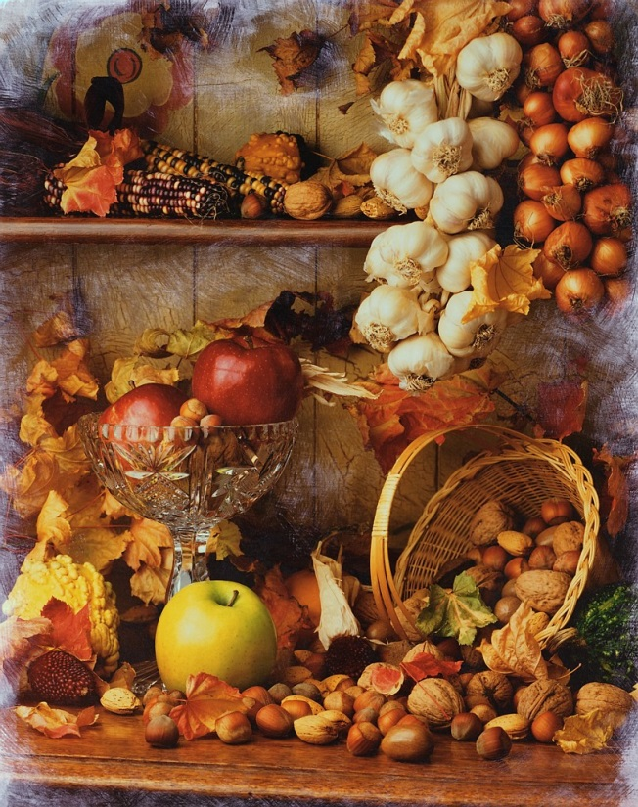


PODZIM
Co máte rádi na podzimu?

Slide 3

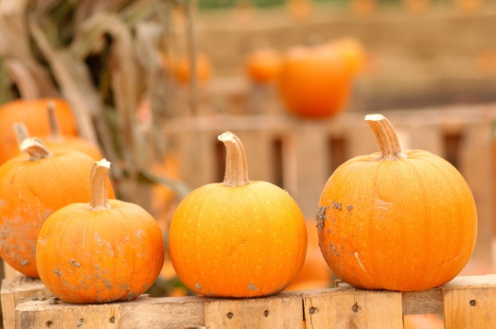

HLEDEJ NA OBRÁZCÍCH, NA CO JSME ZAPOMNĚLI

Slide 4
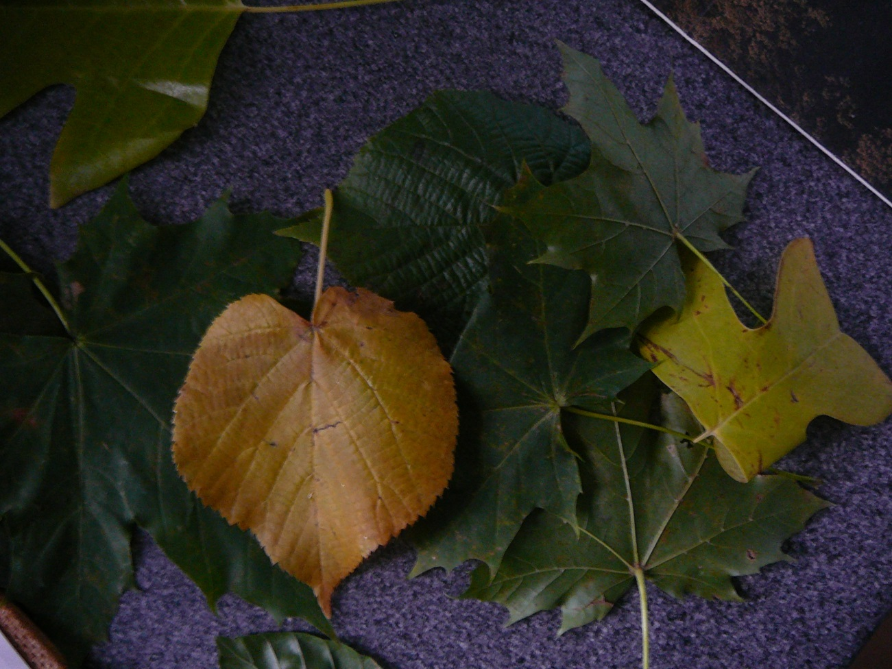
Dnes budeme pracovat s listy

Slide 5
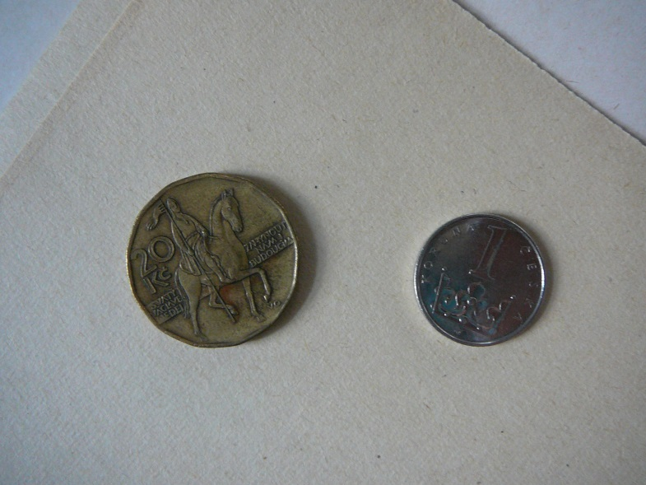
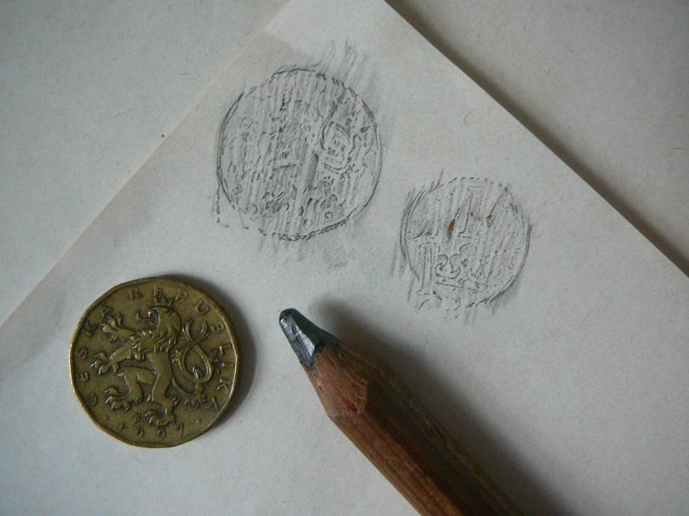
1. úkol
Už jste si někdy vyzkoušeli okopírovat minci?
Mince se vloží pod papír a lehce tahy překreslí
Nazýváme FROTÁŽ

Slide 6
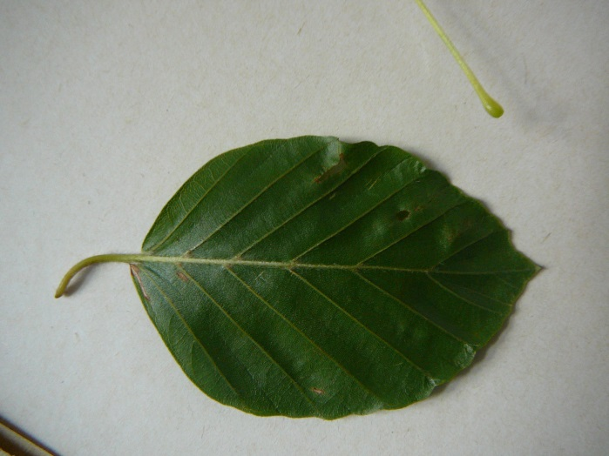
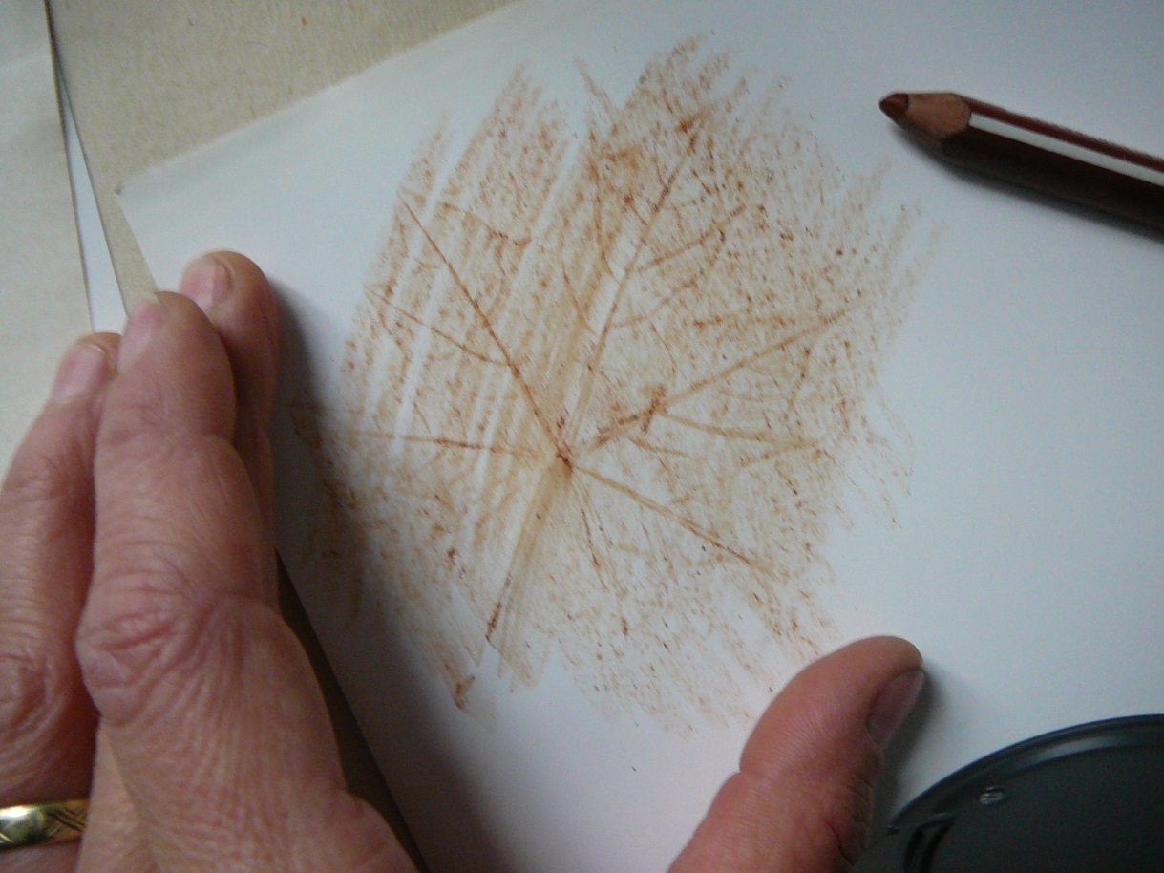
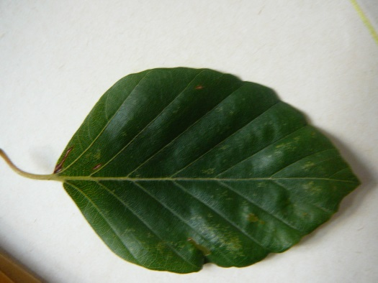
FROTÁŽ s listy
potřeby: pastelka, vhodný měkký papír

Slide 7
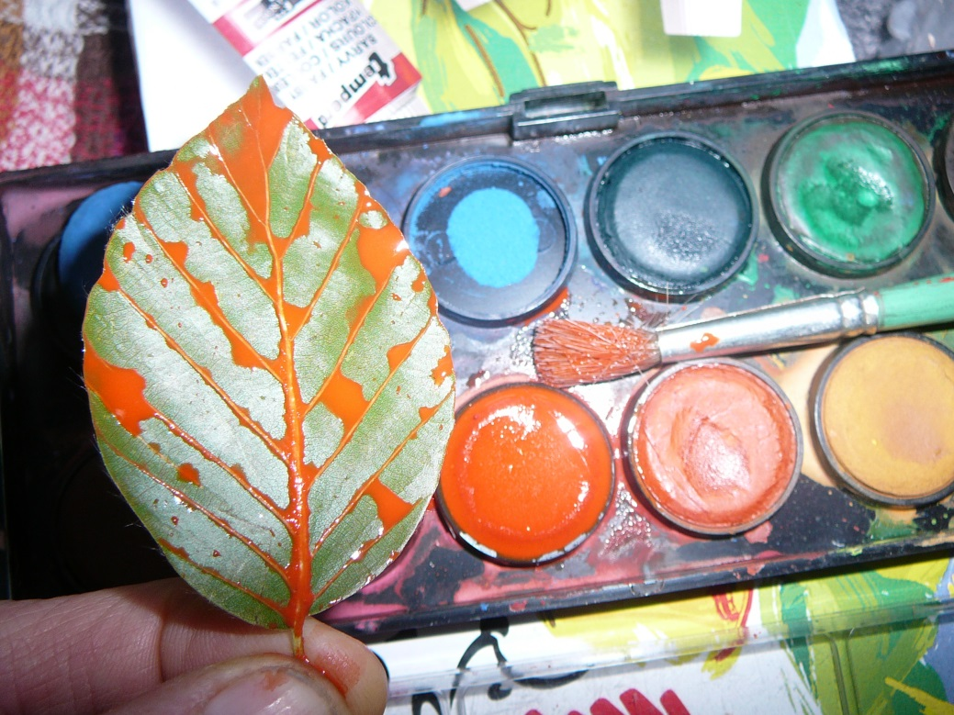
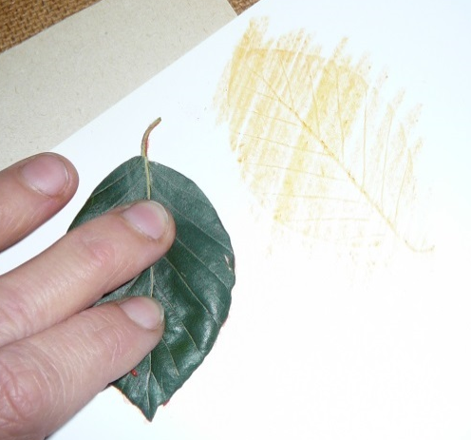
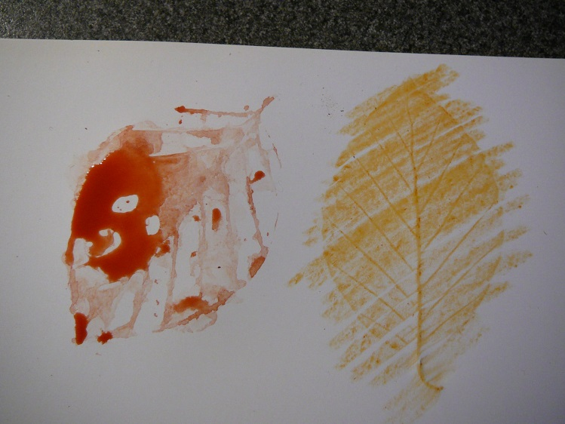
2. úkol
OTISK LISTŮ
Vodové barvy, štětec, voda
Natíráme vždy spodní stranu listu - žilky

Slide 8
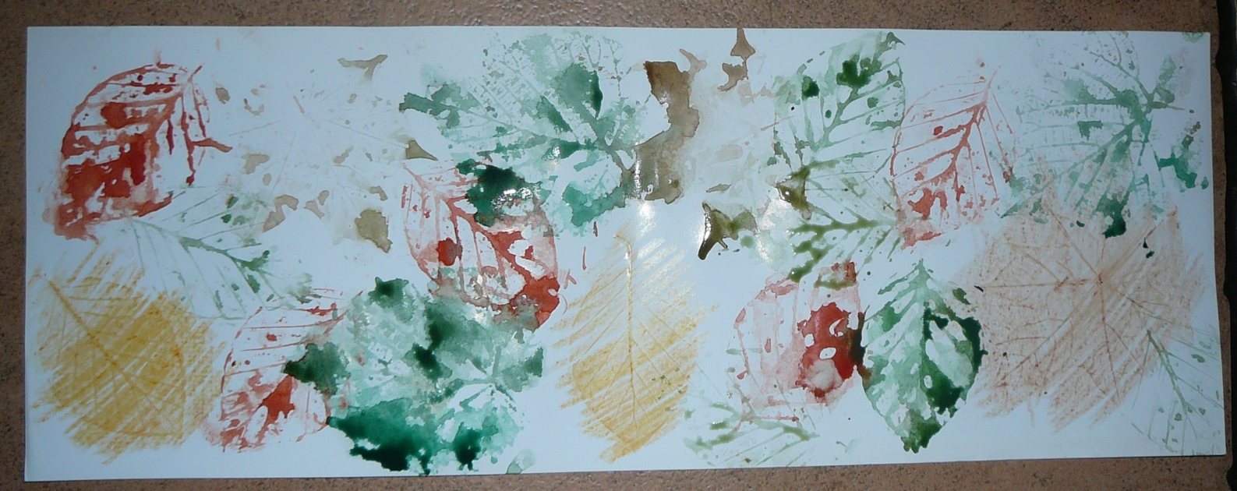
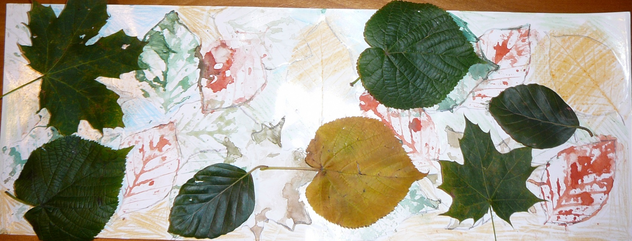
HRA S LISTY

Slide 9
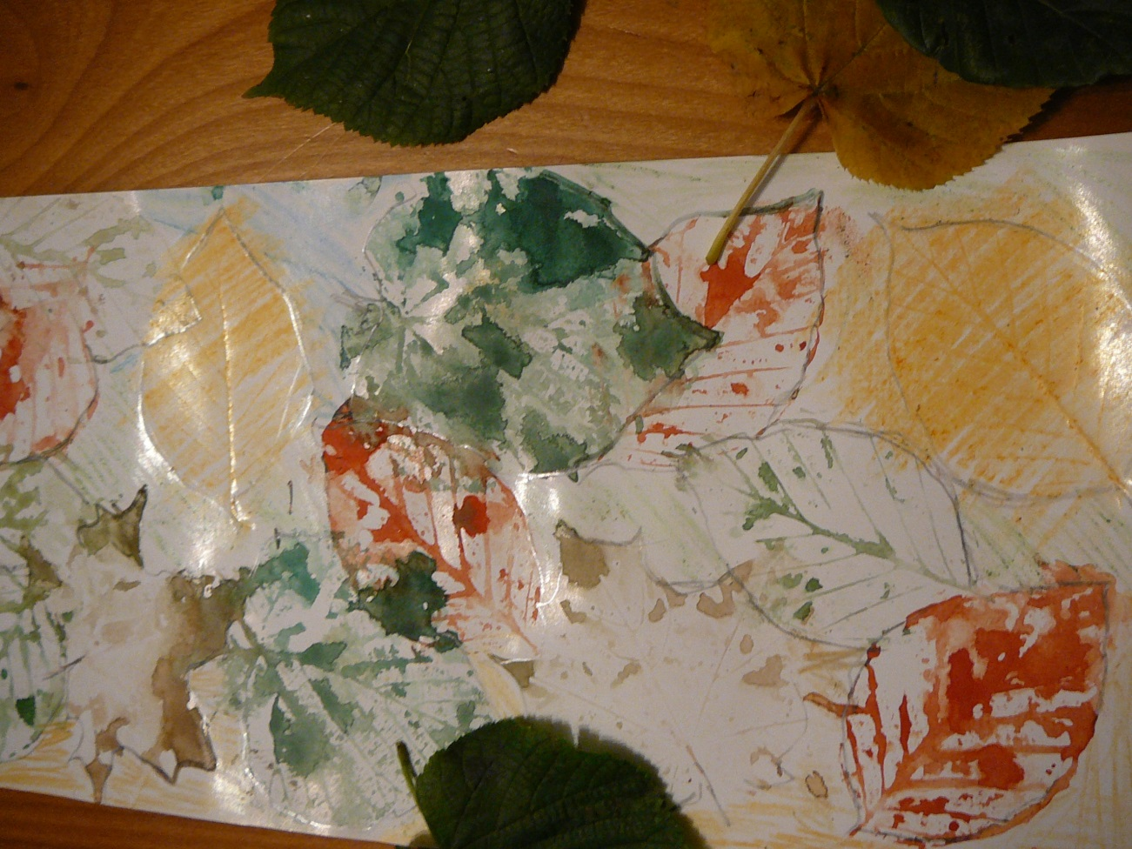
3. úkol
Dokreslení listů tužkou a pozadí pastelkami

Slide 10
Použité zdroje:
Foto autora
Galerie Klipart MS Office

